Slide 1
End-presentation (Anforderungen)
In den Abschlusspräsentationen sollen die Projekte vorgestellt und vorgeführt werden. Denn wir wollen die Projekte natürlich auch einmal in Aktion sehen. Darüber hinaus soll die Architektur des Gesamtsystems erläutert werden. Jede Gruppe hat cira 20 bis 25 Minuten Zeit. Die Idee, die Use-Cases, die Umsetzung und natürlich auch eine Live-Präsentation.
(Pratsch‘s Anforderungen aus Moodle)

Slide 2
„ Der Ausgang gibt den Taten ihre Titel. “
Johann Wolfgang von Goethe

Slide 3


Slide 4

Die Gruppe
Tino Reuschel
Andy Klay
Michael Koppen

Slide 5
Gliederung
Die Idee
Anwendungsfälle
Umsetzung
Vorführung

Slide 6
Die Idee

Slide 7



Die Idee
jP - Content
jP - Project
jP - Wiki
jProject ist eine Projektverwaltungsumgebung
Mit jProject kann eine Benutzergruppe Teams zur Realisierung eines Projektes bilden und sich selbst organisieren
Dabei bekommen die Nutzer eine umfangreiche Datenbank, gefüllt mit nützlichen Daten zur Implementierung in ihre Projekte, zur Verfügung
Des Weiteren bekommen sie umfangreiche Informationen zum Thema aus dem Wikibereich

Slide 8
Umfeld der Anwendung
jProject ist in erster Linie eine allgemeine Projektverwaltungsumgebung und wird an die Umgebung angepasst(in diesem Fall an die FH-Brandenburg)
jProject ist öffentlich im Internet erreichbar, wird dort jedoch auf eine Gruppe beschränkt(Login für Studenten, Dozenten)

Slide 9
Funktionaler Umfang
Rechtesystem für die Projekte
Öffentlicher Bereich für Projekte
Download/Upload des Contents mit Versionskontrolle
Synchrones und Verlustfreies arbeiten am Projekt
Termin- und Aufgabenverwaltung innerhalb der Projekte
Dozenten können Projektstatus überprüfen
Ready for different languages
Rundmail an Projektmitglieder

Slide 10
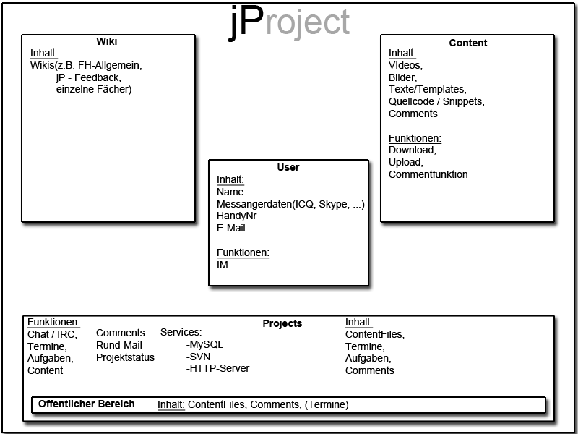

Slide 11
Anwendungsfall und Design
Ein Student bekommt ein Projekt, soll eine Gruppe bilden und muss dieses Projekt organisieren.
Eine Firma will ein Projekt organisieren, welches aus vielen Einzelprojekten besteht oder aber auch im Gesamten verwaltet werden soll.

Slide 12
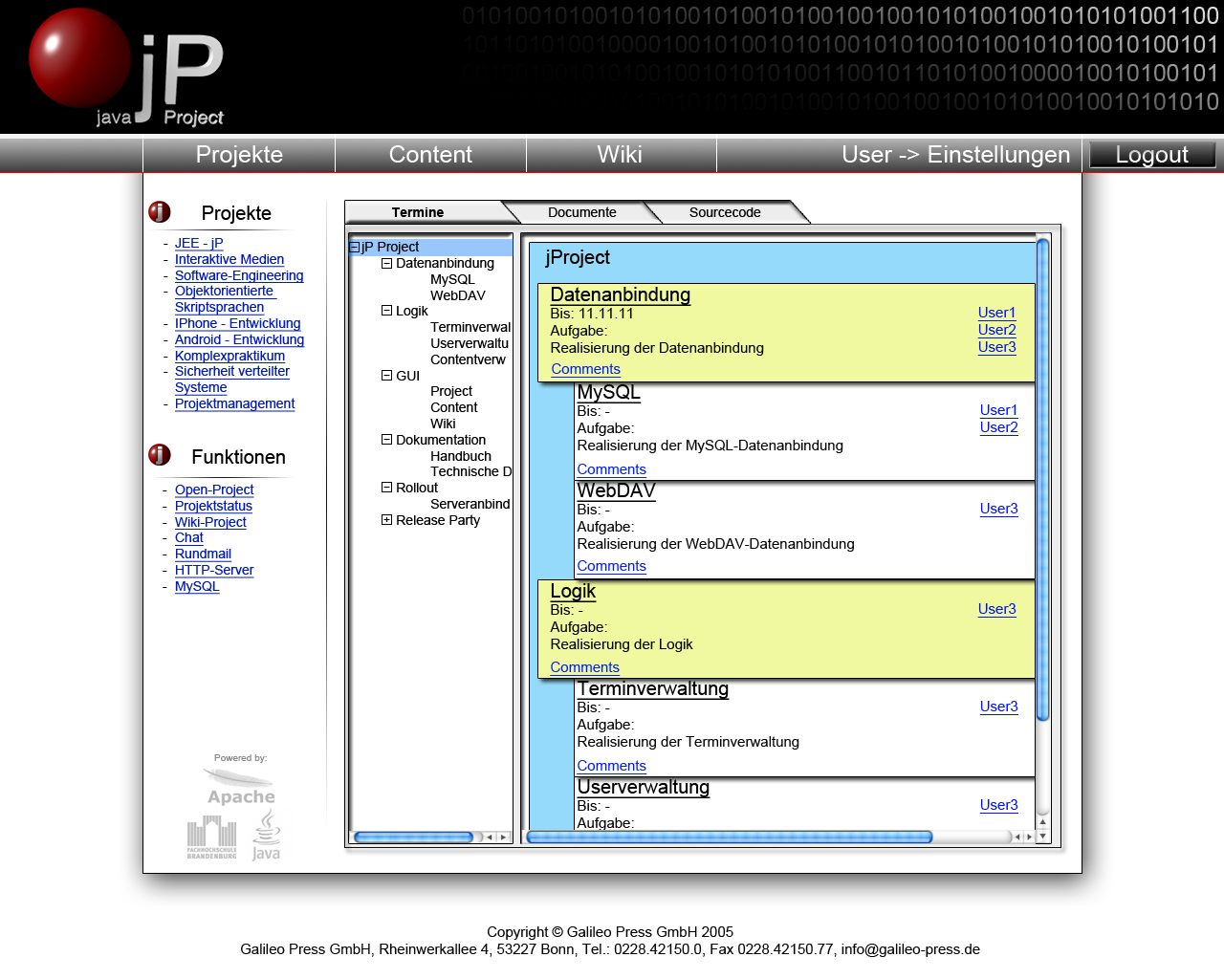

Slide 13
Anwendungsfälle

Slide 14
Use-Cases 1 (veraltet!!!)

Slide 15
Use-Cases 2

Slide 16
Die Umsetzung

Slide 17
Gliederung
Arbeitseinteilung
Frameworks, Rahmenbedingungen und Designpattern
EER-Diagramm
Package-Diagramme
UML-Diagramm
Use-Case-Diagramm 1 und 2
Meilensteine

Slide 18
Arbeitseinteilung
Schichtenorientierte Aufteilung
Tino – Model und Datenbank
Michael – Design/GUI und Planung
Andy – Logik und Datenfluss
Ansonsten überwiegend übergreifende Arbeit
Model
View
Controller

Slide 19
Frameworks, Rahmenbedingungen und Designpattern
Frameworks & Libs
Hibernate + JDBC
Log4j
Visual Paradigm JPA
JSTL
Apache commons Fileupload & IO
JavaScript mit Mootools
Designpattern
MVC
Rahmenbedingungen
MySQL
Linux-Server
Tomcat/Glassfish
IDE Eclipse /Netbeans 7
Google SVN
Photoshop
Visual Paradigm

Slide 20
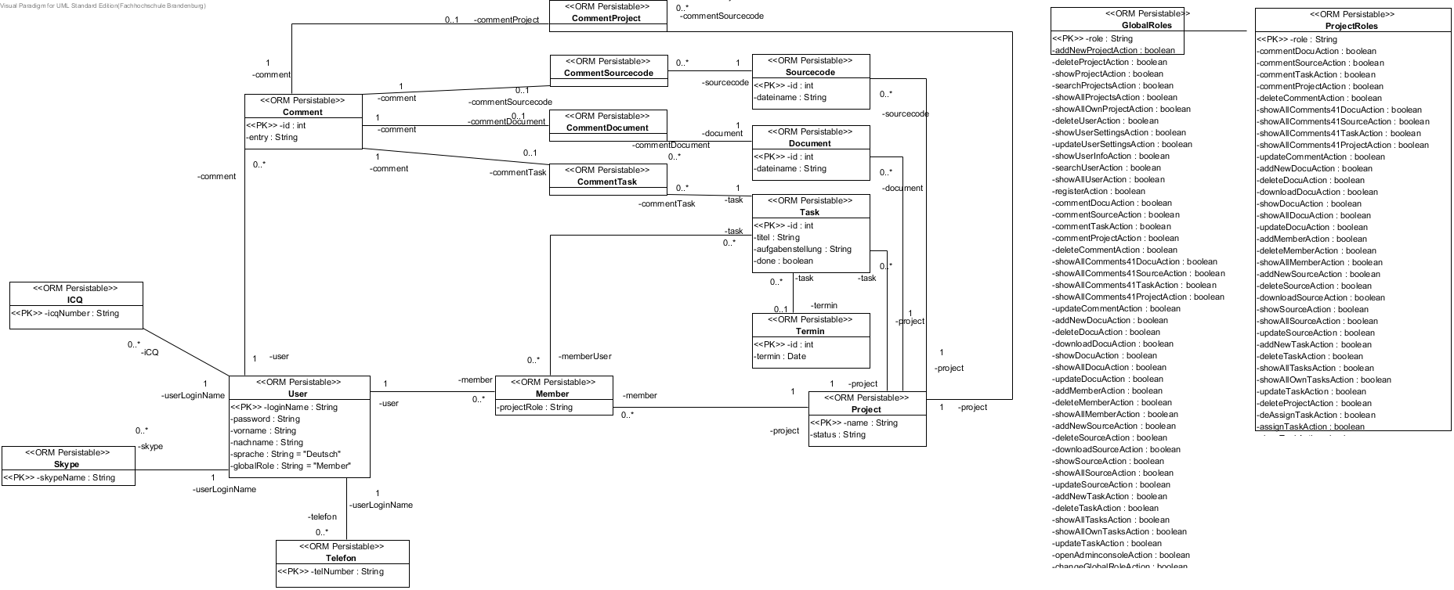
Domänenmodell

Slide 21
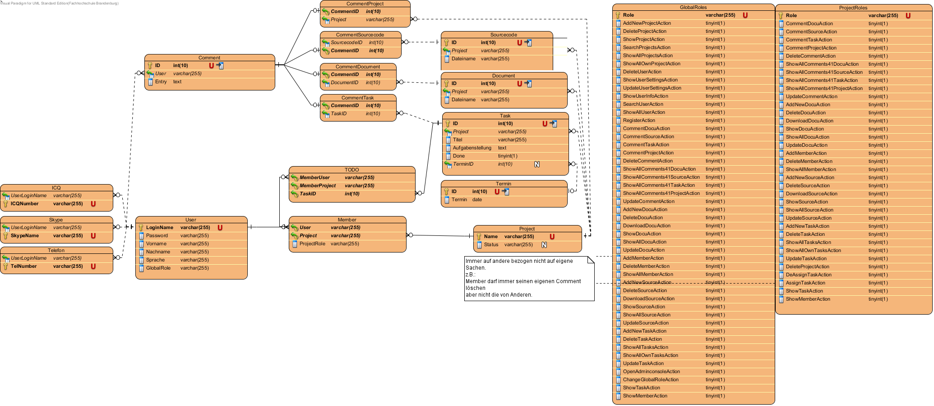
EER

Slide 22
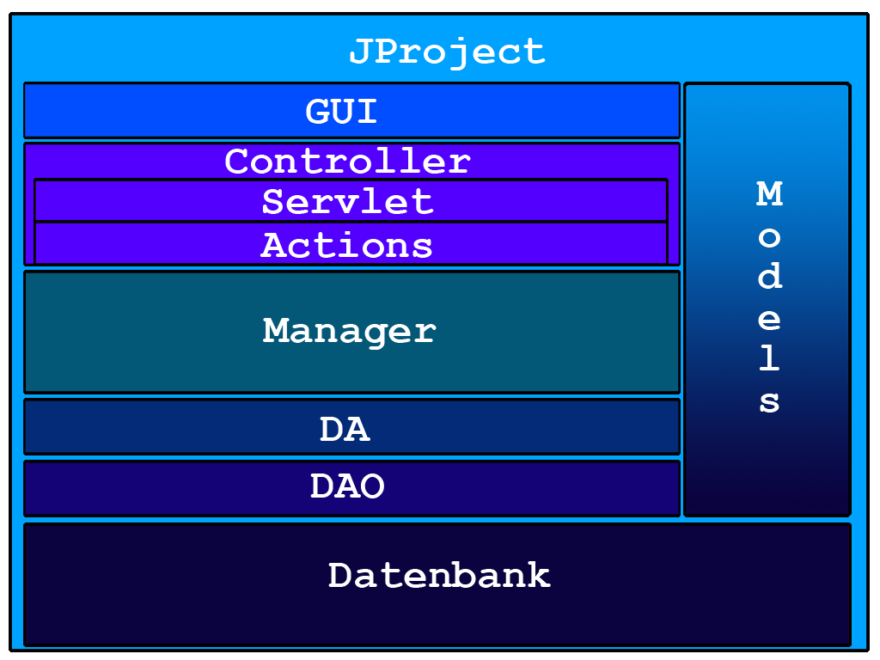
Schichten

Slide 23
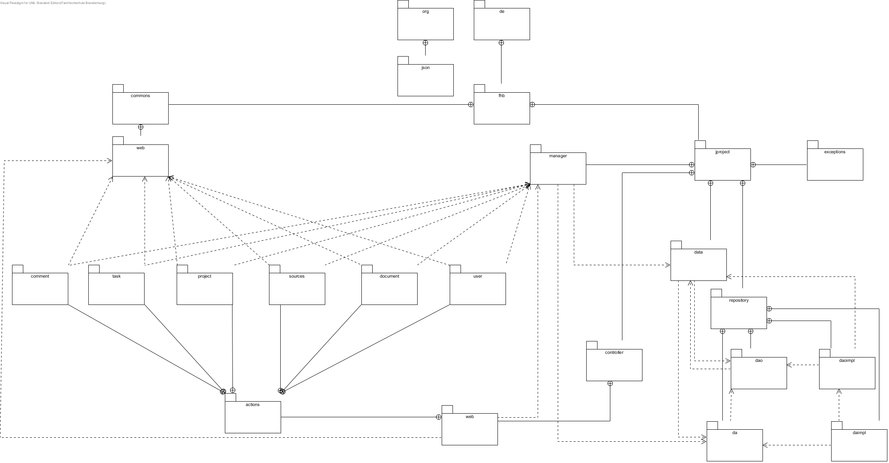
Package

Slide 24
Package

Slide 25
UML ????

Slide 26
Meilensteine (quatsch…oder???)
Kick-Off
Datenbank fertig
Datenbankanbindung fertig
Testserver läuft
Grundstruktur festgelegt
GUI PreVersion
CalDAV und WebDAV funktionalität
(Login funktionalität)
GUI Final
Alpha-Test
Abschluss der Änderungen
Beta-Test
Abschluss der Änderungen
Rollout

Slide 27
Vorführung
(hier dann klassendiagramme …alle vektorgrafiken ein fließen lassen??)
Vor der eigentlcihe vorführung…daran evtl… Architektur erklären…evtl. Sequenzdiagramm

Slide 28
Vielen Dank für Ihre Aufmerksamkeit
...Irgendwelche Fragen offen geblieben?

